Slide 1
服务发现(2):开启多个服务、用轮询方式获取服务

Slide 2
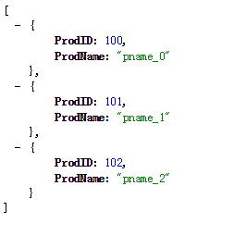

上节课做了两个独立API
http://localhost:8001/v1/prods
http://localhost:8000/
主站API
商品API

Slide 3
写个启动代码
@echo off
start "prod1" go run prod_main.go --server_address :8001 &
start "prod2" go run prod_main.go --server_address :8002 &
start "prod3" go run prod_main.go --server_address :8003
pause
把此文件保存为 prod.bat文件
这样我们就能同时启动3个服务进行注册

Slide 4
欢迎加入我们的QQ群
程序员在囧途教育QQ群
606976586

